Slide 1
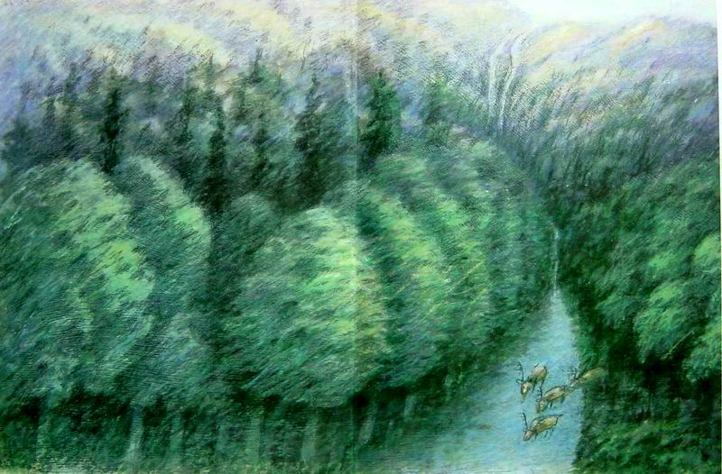
14 植树的牧羊人

Slide 2
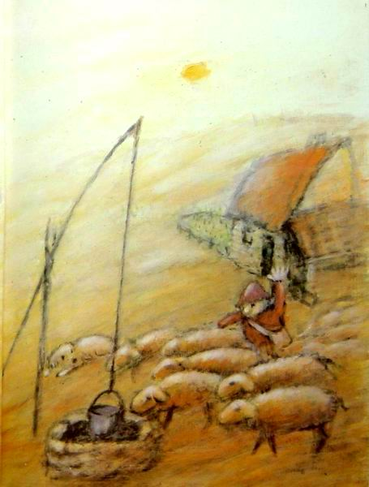
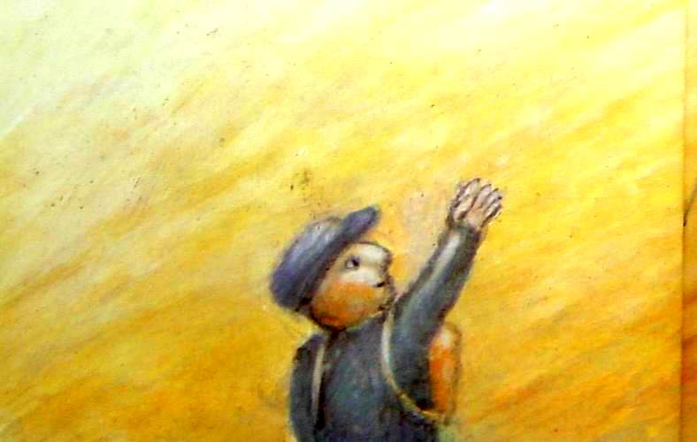
植树的牧羊人

Slide 3
教学目标：
1．了解作者，积累语言。
2．理解牧羊人的品格。
3．理解牧羊人奇迹的意义。

Slide 4
让 ·乔诺（1895～1970）,生于法国普罗旺斯地区马诺斯克市，法国著名作家、电影编剧。在第一次世界大战时曾当过步兵，在经历惨烈场面后成为坚定的和平主义者。让•乔诺的作品获奖很多，部分作品被搬上银幕，被认为是法国二十世纪最著名的作家之一。1932年获得法国荣誉勋章，1953年以全部作品获得摩纳哥王子奖，次年，入选为龚古尔学院成员。
让•乔诺的作品多半作品都是以他的家乡和周边地区——阿尔卑斯山和普罗旺斯地区为背景。马诺斯克的居民至今还为让•乔诺感到骄傲，当地建有纪念他的让•乔诺中心，还有一条街名叫让•乔诺街。

Slide 5
《植树的牧羊人》描述了一战至二战时期法国普罗旺斯地区的一个孤独牧羊人，将内心对家人的思念转化为了对大自然的关爱，将余生倾注在阿尔卑斯山上荒原的植树工作，用自己的双手和坚韧的毅力将荒芜之地变成了人们可以安居乐业的田园。这部作品在1987年被著名的加拿大动画大师弗烈德瑞克制作成一部动画片，并荣获第六十届(1988)奥斯卡最佳动画短片奖。在环保逐渐恶化的今天，《植树的牧羊人》所描写的“一个平凡人热爱大地”的精神，更给人以启示。

Slide 6

泛读课文，校正读音
坍（tān）塌 废墟（xū）
流淌（tǎng） 缝隙 (xì)
琢(zuó)磨

Slide 7
积累词语
废墟：城市、村庄遭受破坏或灾害后变成的荒凉地方。
酬劳：酬谢，给出力的人的报酬。
转悠：漫步，无目的地闲逛。
富饶：物产多，财富多。

Slide 8
理解结构
1．为课文划分段落，概括大意
第一部分：老人心存善念荒山苦植树
第二部分：老人十年植树已蔚然成林
第三部分：老人创造奇迹改变了环境
第四部分：老人健康长寿荒地成沃土

Slide 9
2．本文的结构有什么特点？
以时间为顺序，以荒原到绿洲的变化为线索，将人物的活动放在一二次世界大战的背景之下以突出人物的品质，以及生命的价值。

Slide 10
3．本文的结构对你的作文有何启示？

Slide 11
总结 ：
本文以时间为顺序，以荒原到绿洲的变化为线索，条理清晰。行文中注意前后对比、照应； 用第一人称叙事，“我”作为一个见证人，使故事才显得真实可信，又通过我的所想所感，对植树人的平凡而又伟大的一生做出了高度的评价。

Slide 12
第2课时
同学们上节课我们了解了《植树的牧羊人》的基本内容，也深深为主公的精神所震撼，请同学们思考一下，作者所写的是真实人和事吗？并请说出理由：
《植树的牧羊人》是作于1953年应美国一本杂志专题“你曾经见过的最非凡，难忘的人是谁？”的约稿而写的。编辑收到这部让人震撼的故事后，调查得知在普罗旺斯山区的小镇巴农的养老院没有死过名叫布菲的人，稿子就被退了回来。第二年在美国《Vogue》杂志上发表，之后在十多个国家翻译发表。虽然是虚构的故事，但主人公的精神鼓舞了很多人。今天我们继续学习课文，要深入理解课文内容，理解牧羊人是一个怎样的人，了解主人公的精神为什么会鼓舞很多人。

Slide 13
精读课文，深入理解内容
1．文章开头说：“想真正了解一个人，要长期观察他所做的事。”你认为文中哪些语句照应了这句话？从全文内容看，牧羊人艾尔泽阿·布菲耶种了多少年的树？
文中“1913年”，“1920年”，“1945年” ，从前至后整整三十多年时间，表明时间之长；而对牧羊人几十年植树造林的关注，则表明了作者对他的深深敬佩和感动。共种了35年。从1910年到1945年。

Slide 14
2．选文第二段中，作者细致描写“在无边无际的荒野中”等环境，这对表现主题有什么作用？
为后面写牧羊人的植树做了铺垫，这大片荒凉的原野、废弃的家园、稀少的人烟、贫瘠的土地、干燥的气候都与后面呈现出来的绿色、富饶、滋润、美丽幸福的乐园似的情景形成鲜明对照，突出了牧羊人植树所创造的奇迹。

Slide 15
3．“不晓得，可能是公有地吧！不过管它是公有地，还是私有地，跟我种树有什么关系？”这几句话表达了牧羊人怎样的品格？
高尚无私，种树纯粹是为了拯救大地，而不是为了增加自己的财富。

Slide 16
4．“创造有如一种连锁效应”，文中所讲的连锁反应具体指的是什么？
种树成林之后，自然环境发生了相应的变化：原本干涸已久的河床，现在居然流水淙淙，当水回到大地，柳树、牡丹草、野花等一一复现，猎人们回到高地，开始猎野兔或野猪。

Slide 17
5．“他不理会1939年的世界大战，如同不理会1914年的世界大战。”作者这样有怎样的言外之意？
牧羊人一直潜心种树，心无旁骛；战争在毁灭，而牧羊人在创造。

Slide 18
理解形象
找出表现人物品格或性格的内容，概括说说他是一个什么样的人？
1．假如你想了解谁是真正品行出众的人，恐怕得花好几年观察：看看他的行为是否无私；动机是否慷慨；同时他还必须在大地上留下明显的印记。我很幸运地认识一位“种树的男人”，他正好符合以上所说的条件。
无私、慷慨。

Slide 19
2．他很少说话，但可以感觉得出是一个充满自信、意志果断的人
自信，果断。

Slide 20
3．他的胡子刮得干干净净，衣服也一针一线地仔细缝过，看不出任何补丁。
积极生活，爱整洁。

Slide 21
4．他说，这块高原因为没有树，正走向死亡。反正他没事业的压力，正好可以担负起拯救大地的任务。
目标远大而高尚。

Slide 22
5．或许正因为布非耶拥有无私的心灵，加上住在有益健康的山林，过着俭朴的生活，上帝才赐予他如此强健的体魄。
无私，俭朴。

Slide 23
理解主旨
理解中心，要找出文章的写作重点和文章中对整体内容进行抒情或议论的部分； 请结合上述内容，根据作者的写作背景、意图等概括出文章的中心，并理解含义；理解这个中心的深刻或新颖之处， 理解这个中心在原文中是如何表达出来的； 理解这个中心对自己的启示。

Slide 24
1．本文表达了怎样的主旨？
本文通过“牧羊人”坚持种树改变环境的故事，表达了这样一种主旨：只要心存美好的愿望并长期不懈的努力去做，人一定可以改变恶劣的生存环境，大自然也一定会给与丰厚的回馈，人类的可悲命运会被最终改变。

Slide 25
2．本文的主旨对你有何启示？

Slide 26
补充资料
牧羊人（在英文中The Good Shepherd 是牧羊人还是基督耶酥的意思，主耶稣说自己是好牧人。
由于妻和子相继去世，他一个人离群索居，经受住了孤独和忧伤的考验后在荒漠中牧羊植树，决心把荒地变绿洲。这犹如当初耶稣基督在荒漠中受尽心灵的的折磨，经受起撒旦的诱惑和考验后大彻大悟，决心用行动替众人赎罪。牧羊人日复一日的植树，终于使荒漠变成了绿洲，使上万人受惠，不但拯救了一方水土，也拯救了一方人民，其行为宛如救世的基督。由于有水生植物，猎人来打猎，渔夫来打渔，但是这些幸福的时刻跟这位老人似乎也没有关系，因为没有人想到老人的功绩，也不曾知道老人为此所付出的一切艰辛与努力。这犹如耶稣基督，他处处显示着圣迹，但世人却无人知晓他的真容。

Slide 27
课堂探究：
1． 你对本文还有哪些与众不同的见解？
2．你学了本文后有哪些与众不同的收获？

Slide 28
读写结合
找出文中最主要的写作手法，体现作者是如何表达的，有怎样的表达效果？
1．你认为文中最主要的写作手法是什么？作者是如何运用的？有怎样的表达效果？对你的写作有怎样的借鉴作用？
2．以《最让我感动的人》为题，写一篇600字以上的文章。

Slide 29
课外作业：
预习《在山的那边》，要求能概述文章内容，拟出不懂或有质疑之处。

